Slide 1
Симуляция работы управляющей
программы на станке

Slide 2
«Разработчик передового генератора постпроцессоров для станков с ЧПУ, решений верификации и симуляции механической обработки. Апробированный, опытный и надёжный».
Компания IMS software INC
Владимир Богомолов
ООО «Уральское Отделение АДЕМ»,
Официальный дилер IMS
ims@adem-ural.ru

Slide 3
Пользователи
Мотор Сич
13 июля 2013 г.

Slide 4
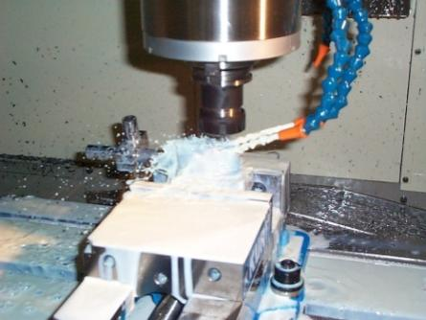
Компания IMS software INC
Основана в 1989г. в США
Средства разработки постпроцессоров, верификации и симуляции УП
Сеть дистрибьюторов по всему миру
Сервис и тех.поддержка
Наш девиз – «исполняется всё, что поддаётся математическому и логическому описанию»!

Slide 5
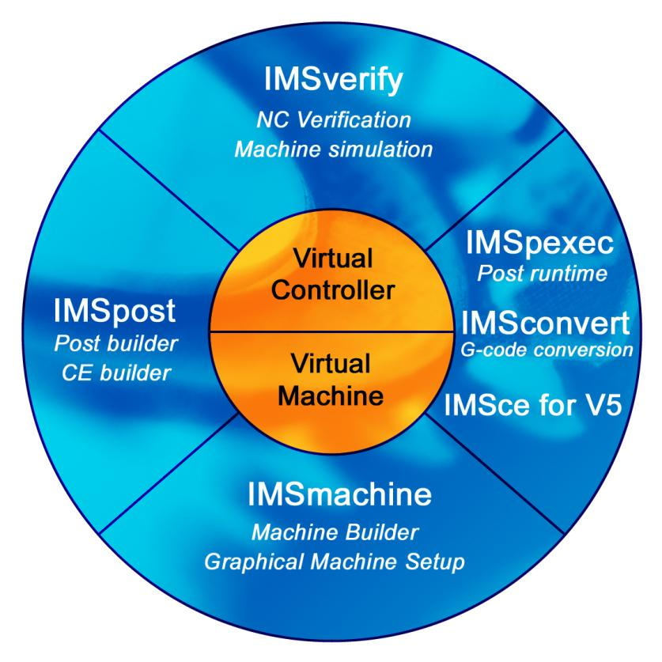
Структура продуктов IMS

Slide 6
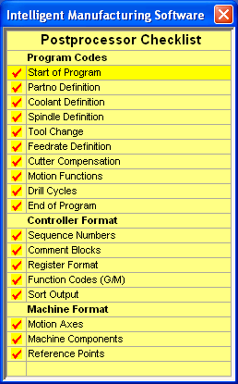
Средства разработки эмулятора контроллера
Определение функциональности ЧПУ
Виртуальная модель управляющей системы
Библиотека наиболее распространенных систем ЧПУ (более 50)
Связь с кинематической схемой станка через макро язык
Логическая связь модели контроллера и модели станка

Slide 7
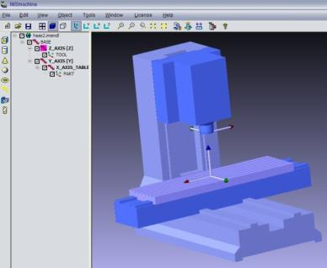
Средства разработки станка
Определение кинематики станка
Математическая модель кинематики станка
Любое количество линейных и поворотных осей
Библиотека стандартных кинематических схем
Геометрические модели компонентов станка
Для визуализации процесса обработки
Контроль столкновений
IMSmachine – инструмент построения модели станка
Импорт моделей из других систем
Vericut
CAD систем (STL)

Slide 8
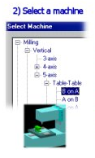
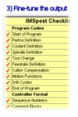
Средства разработки постпроцессора
Среда разработки ПП
Быстрая компоновка нужной конфигурации
Выбор системы ЧПУ
Выбор кинематики станка
Точная настройка и форматирование
Определение заголовка и конца УП
Нумерация кадров
Определение формата адресов
Взаимное расположение узлов станка
Настройка команд…

Slide 9
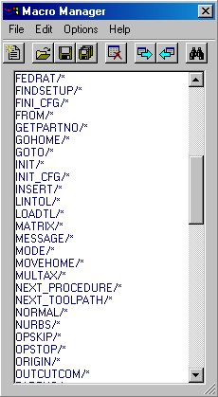
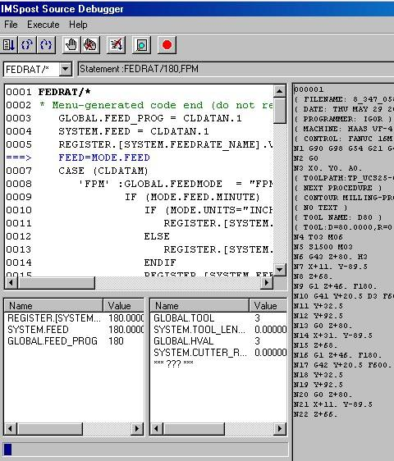
Средства разработки постпроцессора
Среда разработки ПП
Быстрая компоновка нужной конфигурации
Выбор системы ЧПУ
Выбор кинематики станка
Точная настройка и форматирование
Расширение стандартной функциональности с помощью макро-языка
Связь CLDATA и УП
Параметры траектории и УП – понятия языка
Функции и операторы
Отладчик макросов
13 июля 2013 г.

Slide 10
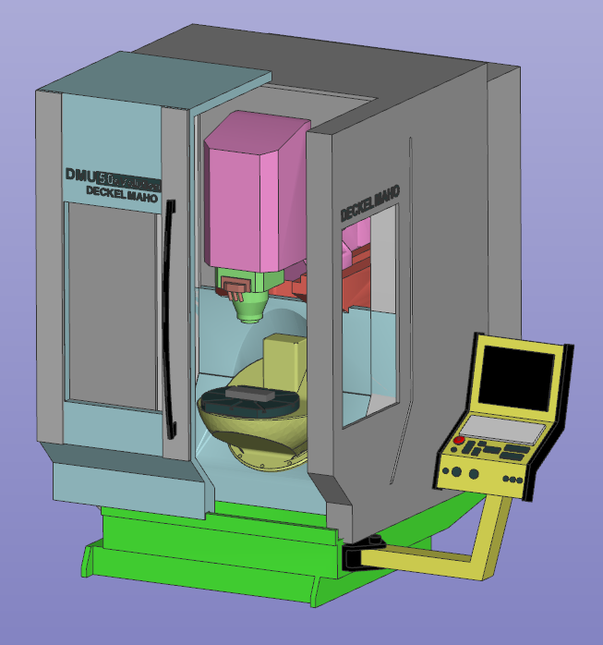
Обратное постпроцессирование
IMS макро язык
Преобразование файлов УП в форматы других стоек
Преобразование файлов УП в нейтральный формат АРТ
Возврат к жизни УП для устаревшего оборудования
Особые функции
Подпрограммы
Переменные и выражения

Slide 11
Архитектура
 | IMSpost Lite Standard | IMSpost Lite Professional | IMSpost Standard | IMSpost Professional
3-х координатная обработка
Поддержка всех основных систем CAM
Библиотека контроллеров ЧПУ
Нелимитируемая многокоординатная поддержка
Библиотека станочной кинематики
Язык макрос и отладчик
Типовое применение | Стандартные горизонтальные и вертикальные 3-х координатные станки с обычными техническими требованиями | Стандартные конфигурации станков, включающие 3+2 координатное позиционирование и базовое непрерывную 4-х/5-и координатную обработку | Специализированный 3-координатный постпроцессор со специализированной логикой и другими особыми требованиями | Любой тип станка, любое количество координат и специфических технических требований
Windows/NT/2000/XP/Vista/7; UNIX – IBM, SGI, HP, Sun; Linux

Slide 12
Верификация и симуляция

Slide 13
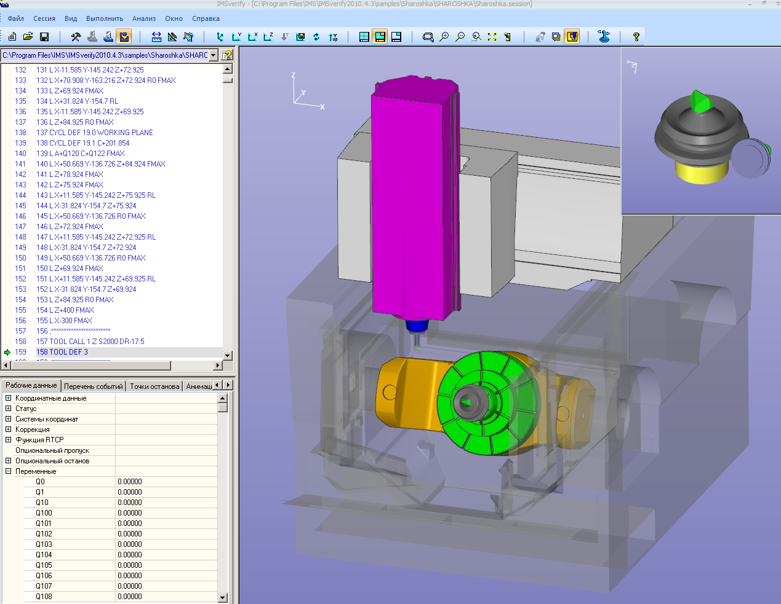
IMSverify™

Slide 14
IMSverify™
IMS Verify построен на опробованной и доказавшей временем технологии эмулятора контроллера программы IMSpost начиная с 1989 года.
Технология компании Machineworks, используемая в IMSverify, является ведущей в мире и охватывает более 70% мирового рынка. Этот тандем является основой уникального решения для рынка симуляции.
IMSverify это независимый эксперт, обеспечивающий полную имитацию обработки детали на уровне управляющей программы и с учётом всех параметров обработки. Идеология развития симулятора основывается на полном анализе причин всех проблем в УП и их решения.
Реальное твердотельное моделирование процессов съема материала
Проверка G-кодов УП

Slide 15
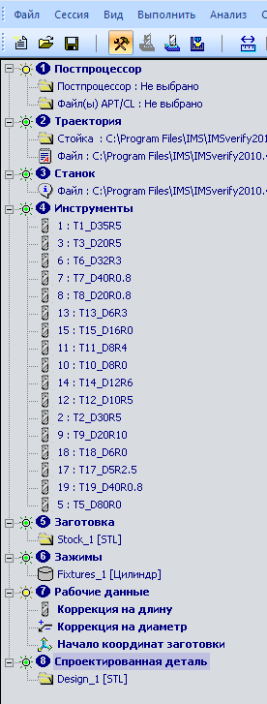
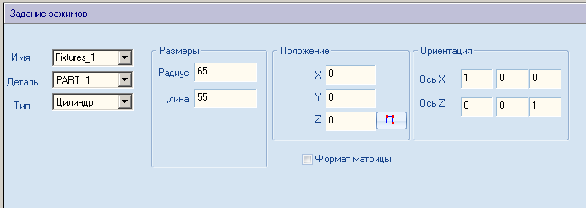
Настройки сессии симуляции
Удобная настройка для:
Управляющих программ
G-код или АПТ
Заготовок
Автоматически рассчитанная или импортируемая
Инструментов
Приспособлений
Станков
Спроектированных деталей

Slide 16
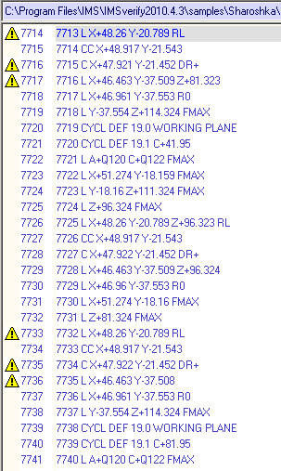
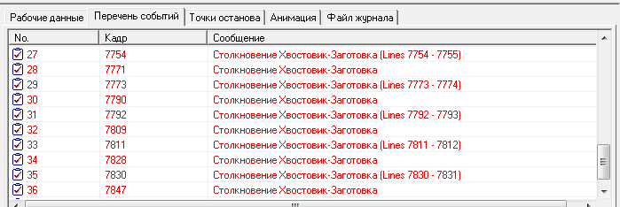
Настройки средств контроля УП
Точки останова:
В стандартных местах
В местах, определенных пользователем
На специфических кадрах
Пошаговая проверка
Управление проверкой событий

Slide 17
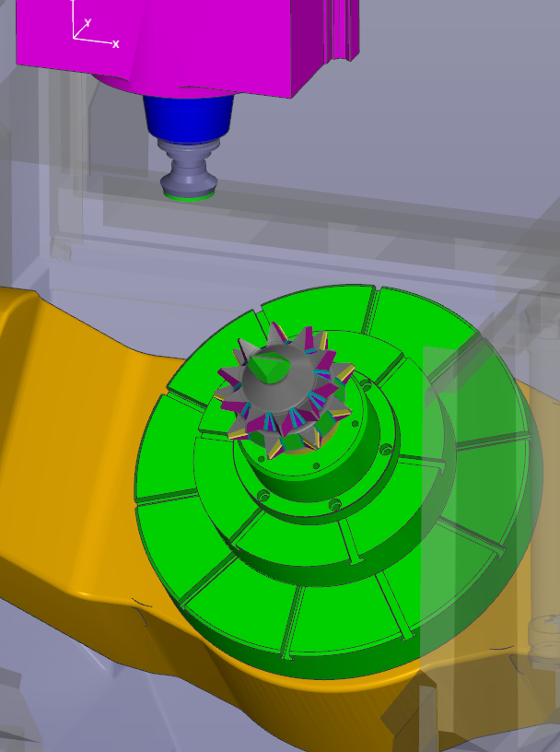
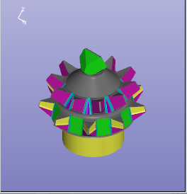
Совершенные визуальные возможности
Верификация на уровне твёрдых тел, обеспечивающая полный визуальный контроль (сдвиг, увеличение, уменьшение, вращение) во время процесса обработки
Картинка в картинке показывает полную симуляцию и отдельные детали одновременно
Переключение между видами
Заданная пользователем лупа
Динамический разрез
Изменение цвета и прозрачности всех объектов
Беспрецедентно высокая скорость симуляции

Slide 18
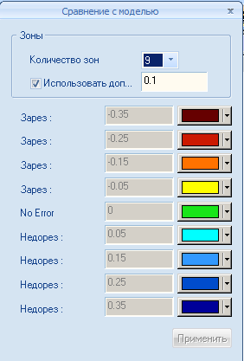
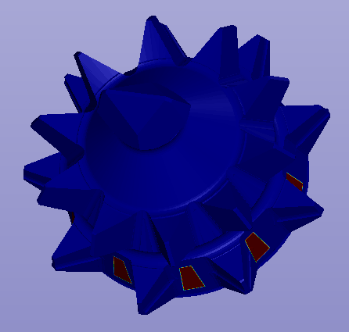
Сравнение обработанной детали с реальной
Импорт детали
Импорт заготовки
Сравнение обработанной детали с теоретической
Экспорт обработанной детали или заготовки в CAD

Slide 19
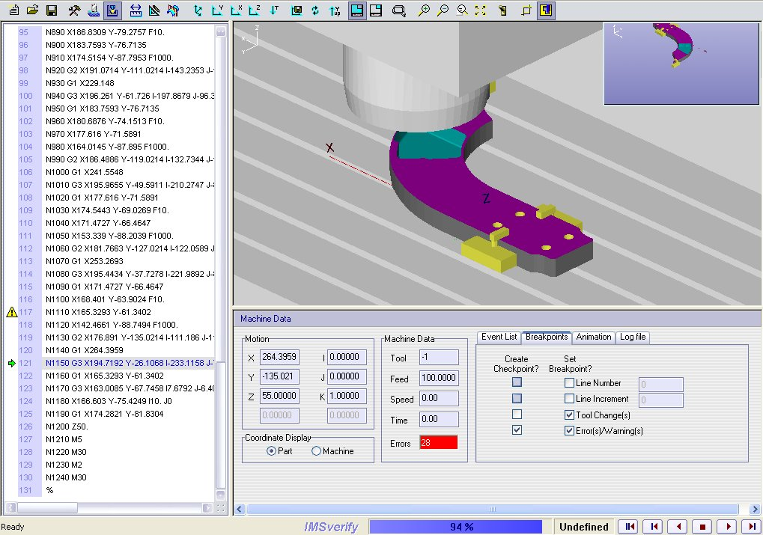
Подгонка под заказчика
IMS макро язык
Добавление собственной логики
Отладчик
Расширение возможностей для симуляции всех своих процессов

Slide 20
IMSverify™
Простота интерфейса пользователя и работы с программой особо отмечена пользователями.
Удобный встроенный редактор управляющих программ.
Обширные библиотеки станков и стоек
Кроме собственных средств создания станков и эмуляторов контроллера имеются возможности импорта из ведущих программ симуляторов и САПРов (Vericut, CATIA, Missler, ADEM и т.д
Интеграция практически со всеми известными CAM системами.
Цена и структура набора программных средств компактны и привлекательны.
Окупаемость
2 года

Slide 21
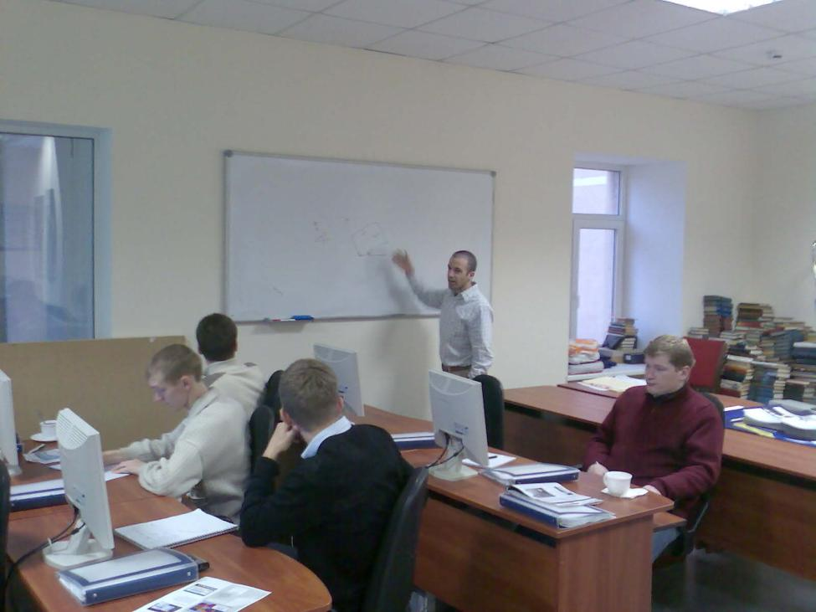
IMS и ВУЗы
Изучение любого современного оборудования при подготовке технологов
Индивидуальная подготовка технологов под конкретное предприятие
Специальные цены для учебных заведений.

Slide 22
ООО «Уральское Отделение АДЕМ»
г. Екатеринбург
Продажи
Внедрение
Обучение
Поддержка
adem-ural.ru
ims@adem-ural.ru
620028. Екатеринбург
Ул. Крылова, 27
офис 215

